Slide 1

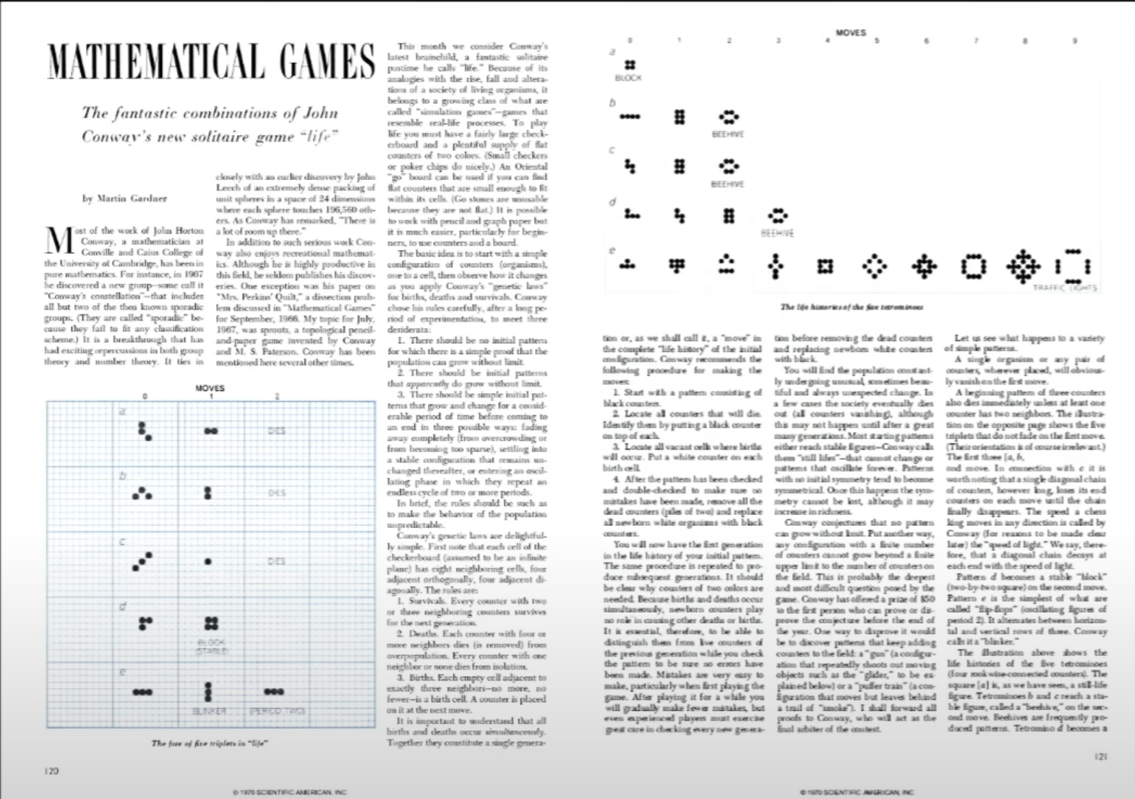

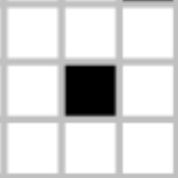
Conway's Game of Life
Publicerades oktober 1970
”Cellular automaton”
Notes:
En cellulär automat är en modell inom diskret matematik där man har ett rutnät med celler. Varje ruta är en cell, och varje cell, kan vara på eller av, alltså levande eller död. Varje cell “interagerar” med dess "grannar" som är de omkringliggande åtta rutorna som vidrör den (direkt intill-liggande rutor horisontellt, lodrätt eller diagonalt.). Med hjälp av en uppsättning regler kommer grannarnas tillstånd bestämma om cellen ska leva,dö, eller återuppstå in I nästa generation.

Slide 2
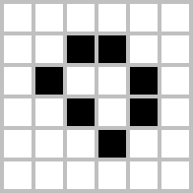
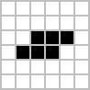
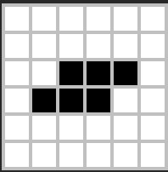


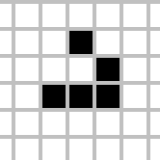
Regler
En levande cell med färre än två levande grannar dör av ”isolering”
En levande cell med två eller tre levande grannar förblir levande
En levande cell med fler än tre levande grannar dör av ”trängsel”
En död cell med exakt tre grannar återuppstår av ”lagom”

Slide 3
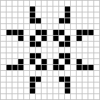
Låt oss bryta ned
Miljö
Rutnät
Celler kan leva / vara döda
Generationer / tick
Starta, stoppa och nollställa simuleringen
Regler för grannar
- Levande cell med < 2 grannar dör
- Levande cell med > 3 grannar dör
- Död cell med 3 grannar återuppstår
- Levande cell med 2 eller 3 grannar lever

Slide 4
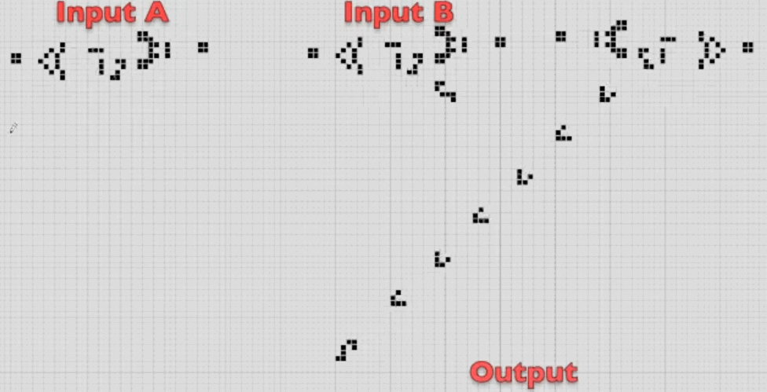

Slide 5
https://oimo.io/works/life/

Slide 6
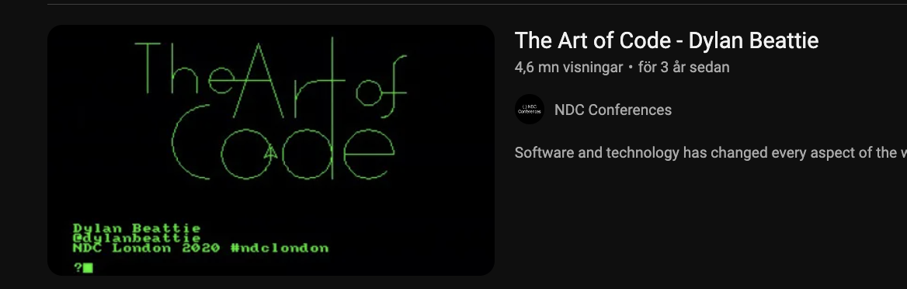

Tack för att ni lyssnat
Dylan Beattie – The Art of code
Github/Magello/GameOfLife

